Slide 1

Кировское областное государственное профессиональное образовательное бюджетное учреждение
«Слободской колледж педагогики и социальных отношений»
Отчет
по производственной практике ПМ 01.
Разработка модулей программного обеспечения для
компьютерных систем
Выполнил:
Калинин Арсений Олегович
Группа: 19П-1
Специальность:
09.02.07 Информационные
системы и программирование
Руководитель:
Махнев Александр Анатольевич
2022

Slide 2
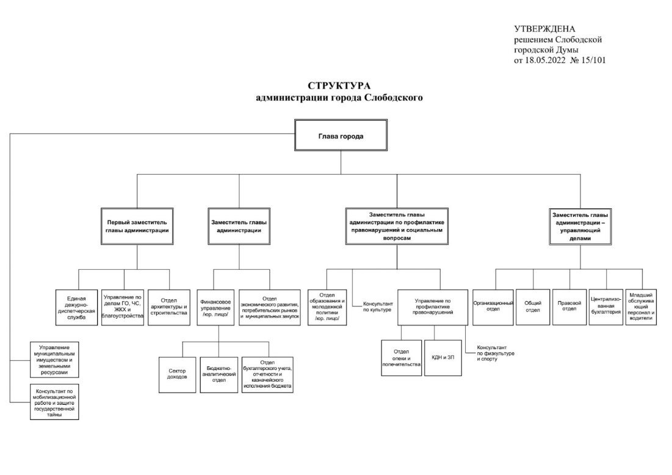
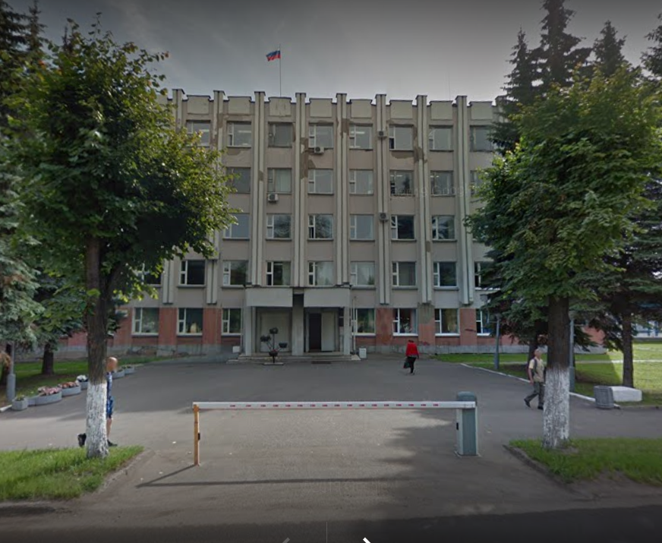
База практики
Муниципальное казенное учреждение «Администрация города Слободского»

Slide 3




Программы с которыми я работал

Slide 4
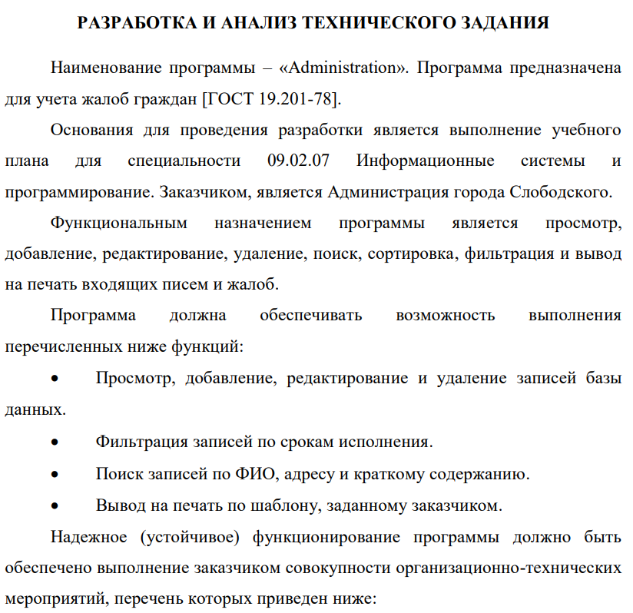
Разработка технического задания

Slide 5
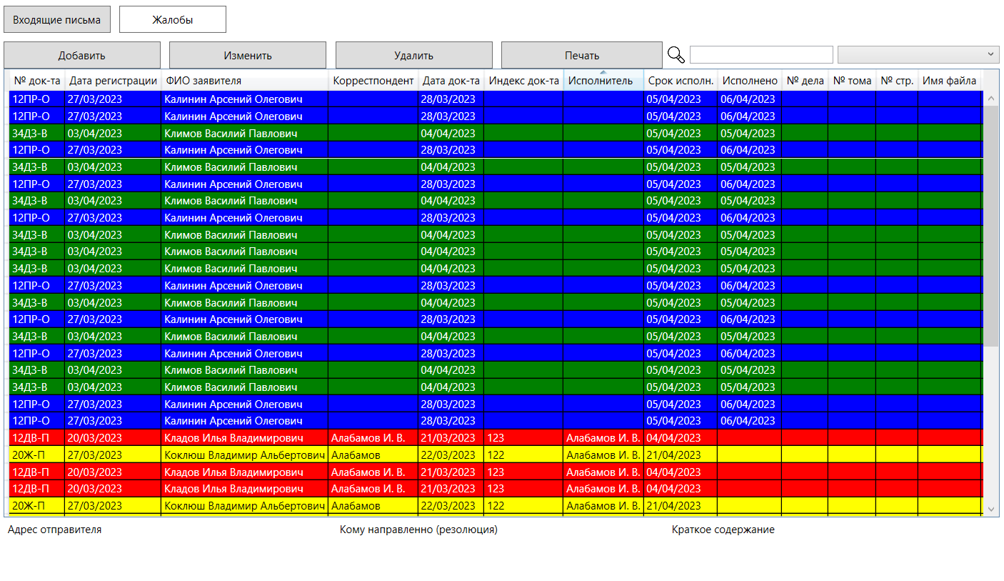
Разработка программного модуля

Slide 6
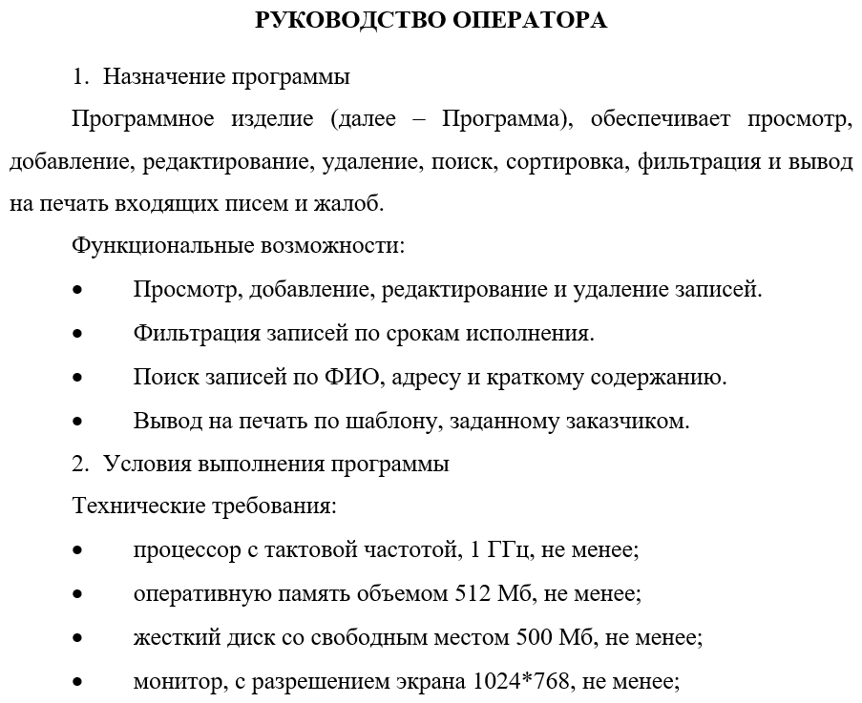
Оформление документации на программный модуль

Slide 7
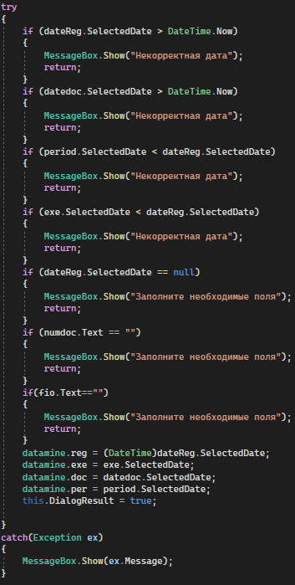
Отладка программного модуля
Средства отладки Visual Studio
Конструкции try и catch

Slide 8
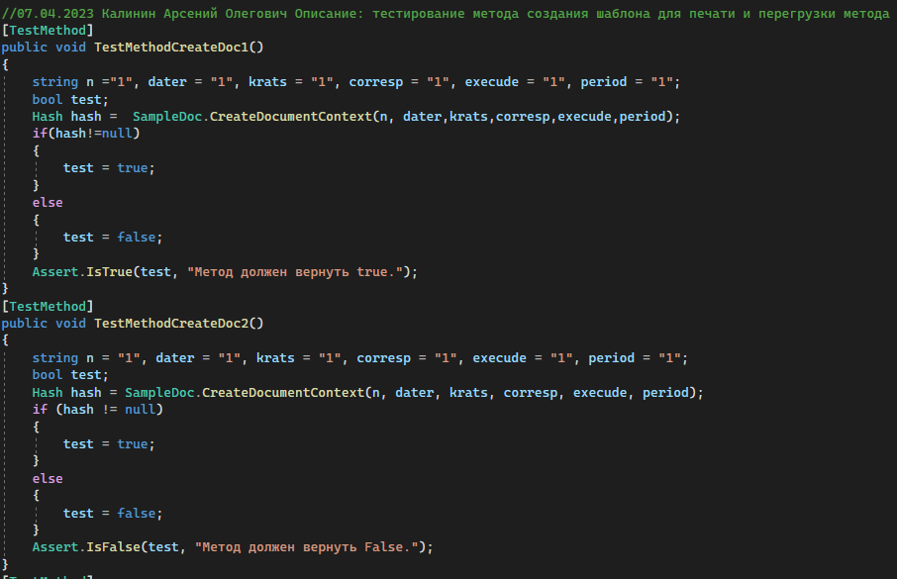
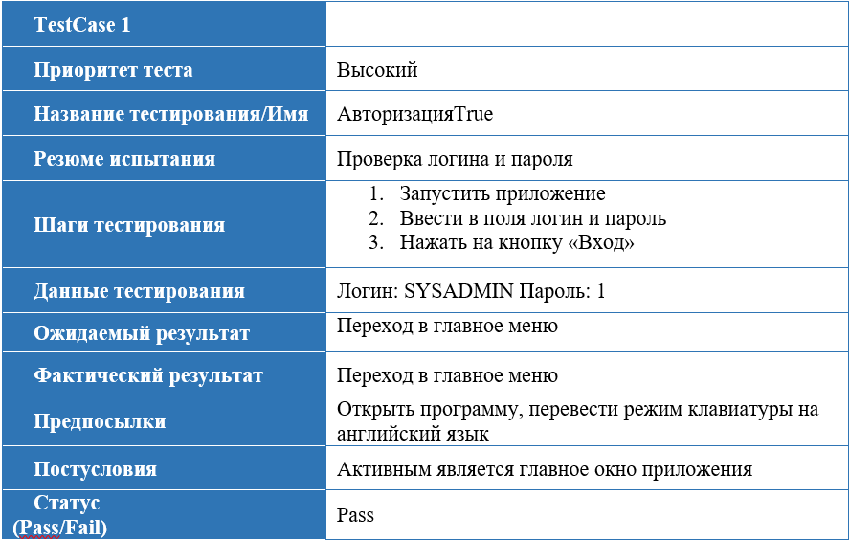
Тестирование программного модуля

Slide 9
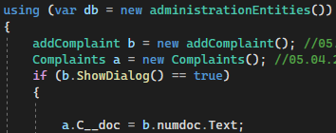
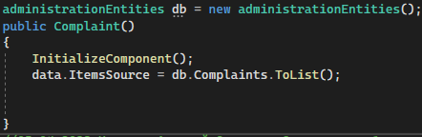
Рефакторинг и оптимизация программного кода
До
После

Slide 10
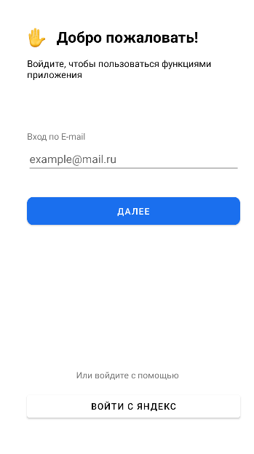
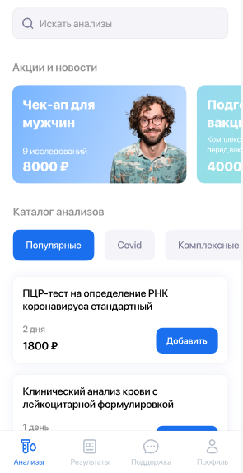
Разработка программного модуля для мобильных устройств

Slide 11
Заключение
Я ознакомился с различными программами для разработки программных модулей.
Приобрел навыки работы с программными модулями.

